Slide 1















Беларуская мова ў І класе
Урок 4
«Я і мая школа.
Вучэбныя заняткі»
Дэманстрацыйны матэрыял
Распрацавала:
Мурашка Н.У., настаўнік пачатковых класаў, магicтр

Slide 2



Тэст
2
1. Сшытак
2. Падручнік
3. Аловак

Slide 3

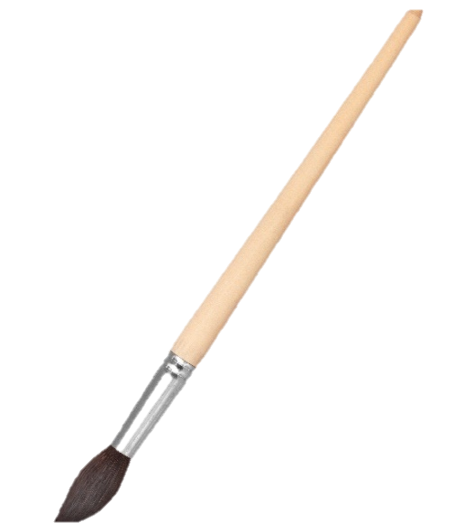







Тэст
3
1. Аловак
2. Фламастар
3. Пэндзлік

Slide 4

Тэст
4
1. Фарбы
2. Крэйда
3. Ануча

Slide 5



Тэст
5
1. Настаўніца
2. Вучань
3. Вучаніца

Slide 6
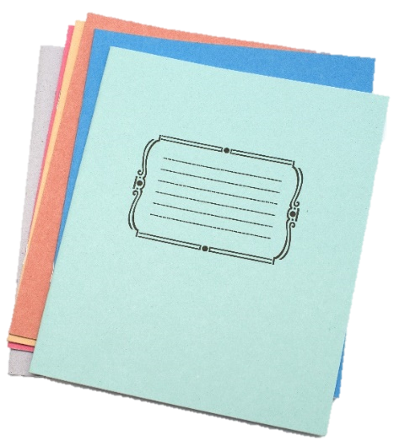
Тэст
6
1. Сшытак
2. Падручнік
3. Ранец

Slide 7
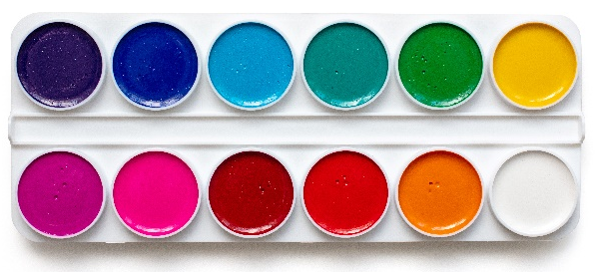
Тэст
7
1. Пэндзлік
2. Фарбы
3. Сшытак

Slide 8


Тэст
8
1. Фарбы
2. Крэйда
3. Сшытак

Slide 9
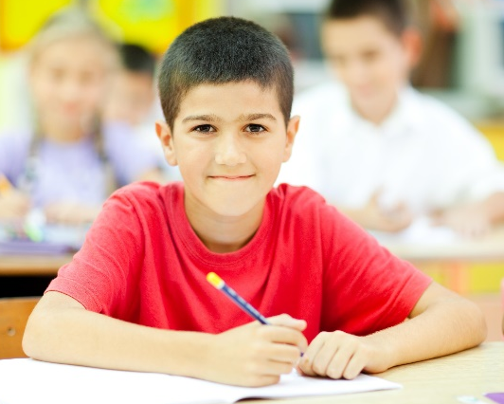
Тэст
9
1. Вучаніца
2. Настаўніца
3. Вучань

Slide 10
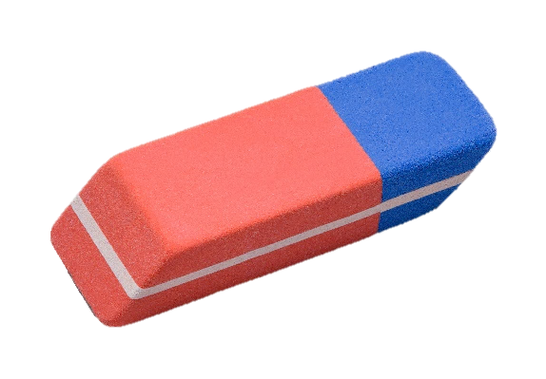
Тэст
10
1. Крэйда
2. Гумка
3. Ануча

Slide 11

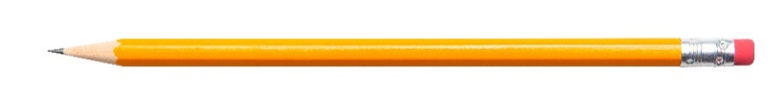
Тэст
11
1. Аловак
2. Ручка
3. Гумка

Slide 12
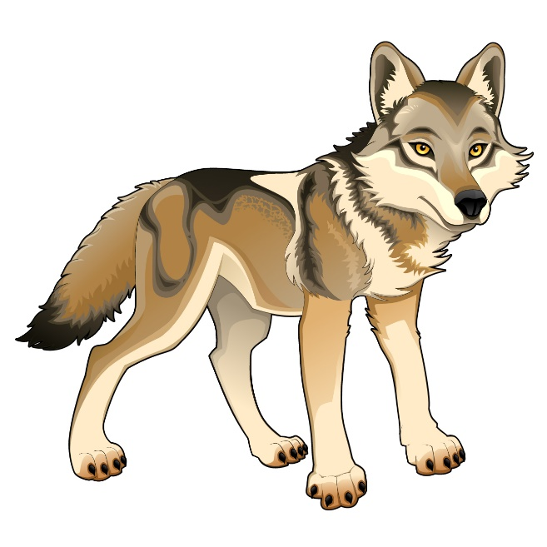
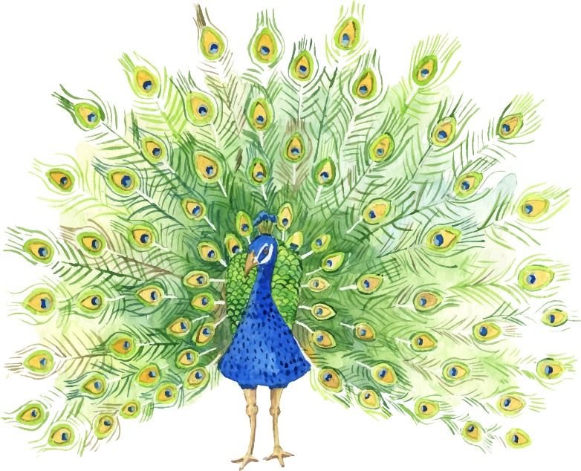

Азбука заасада
12
волк
павлин
лев
ВОЎК
ПАЎЛІН
ЛЕЎ

Slide 13
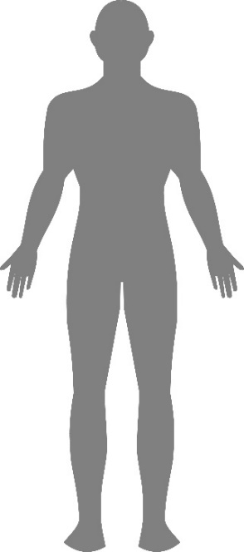

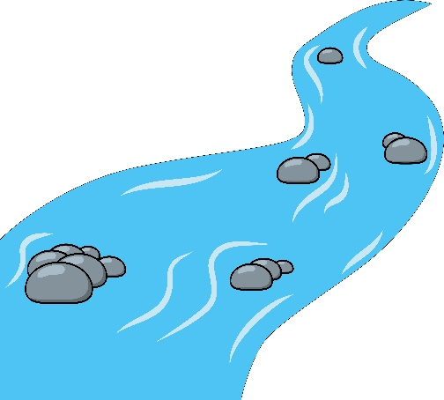
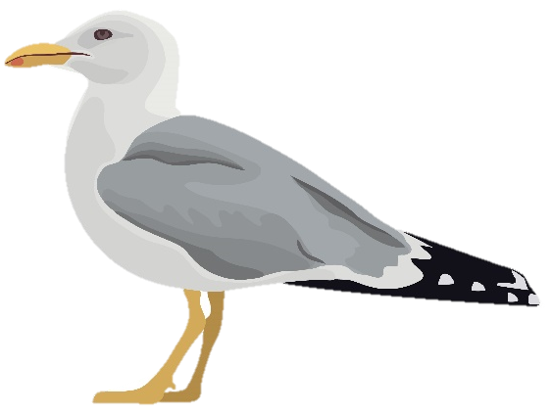
13
чайник
чайка
человек
ручей
ЧАЙНІК
ЧАЙКА
ЧАЛАВЕК
РУЧАЙ

Slide 14
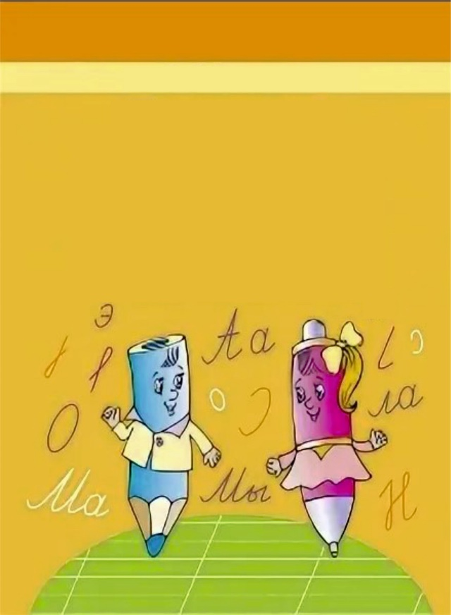
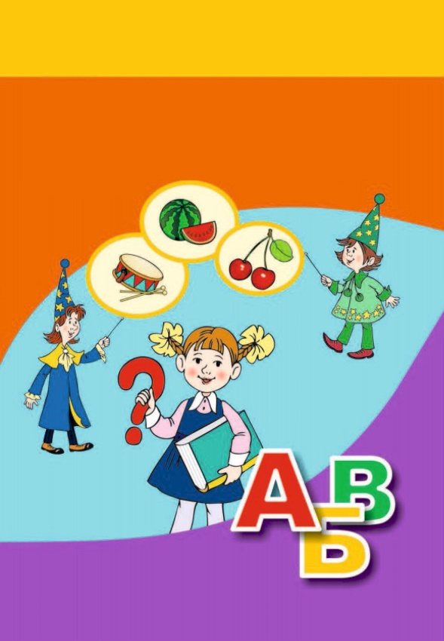

14
письмо
чтение
БУКВАР
ПРОПІСЬ
ПІСЬМО
ЧЫТАННЕ

Slide 15
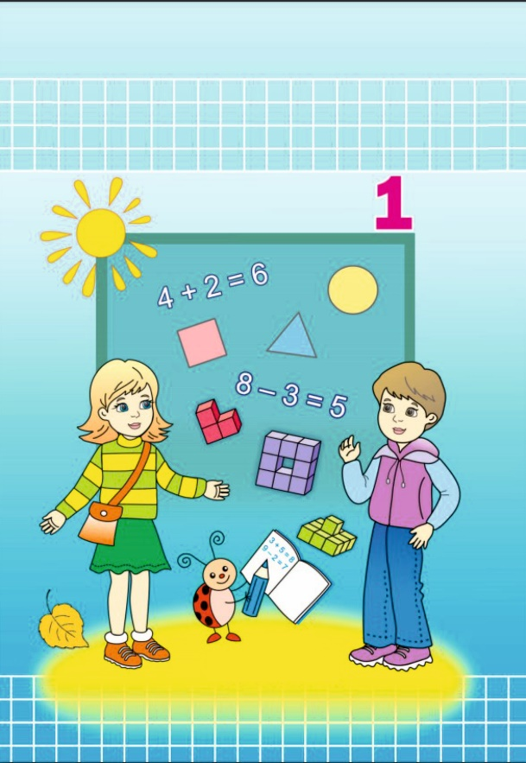
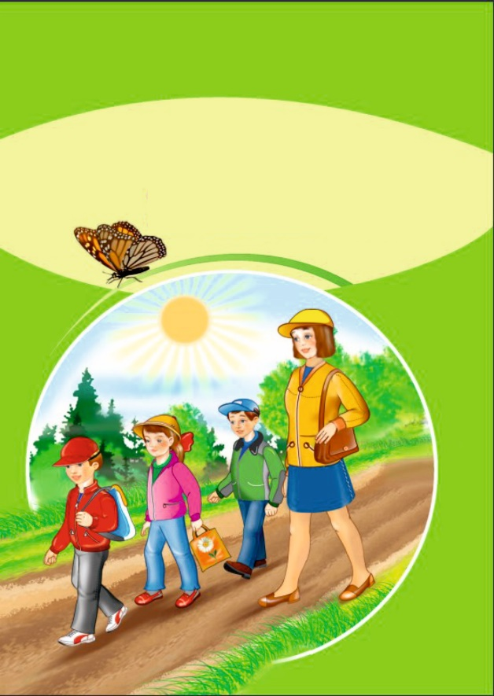
15
математика
человек и мир
МАТЭМАТЫКА
ЧАЛАВЕК
І СВЕТ
МАТЭМАТЫКА
ЧАЛАВЕК І СВЕТ

Slide 16


16
белорусский язык
трудовое обучение
БЕЛАРУСКАЯ
МОВА
ПРАЦОЎНАЕ
НАВУЧАННЕ

Slide 17


17
изобразительное
искусство
музыка
ВЫЯЎЛЕНЧАЕ
МАСТАЦТВА
МУЗЫКА

Slide 18

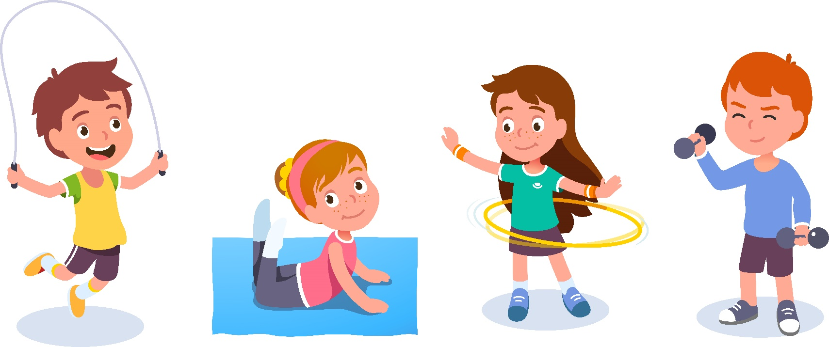
18
физическая культура
ФІЗІЧНАЯ
КУЛЬТУРА
Ілюстрацыйны матэрыял выкарыстаны з наступных сайтаў: uchebniki.by, adu.by, shutterstock.com.

